Slide 1

Déployez un Modèle dans le Cloud

Slide 2
Plan de Présentation
Contexte
Data
Cloud & AWS
Big Data & Spark
Architecture
Traitement des Images
Conclusion & Recommandations
Axes principaux

Slide 3
CONTEXTE

Slide 4
Le besoin et la ressource
Besoin
Paul- Fruits
Classification de fruits
Cloud
Pré-traitement
Ressources
Fruits! Dataset
Cloud AWS
Connaissances Machine Learning
Volonté d’apprendre

Slide 5
DATA

Slide 6
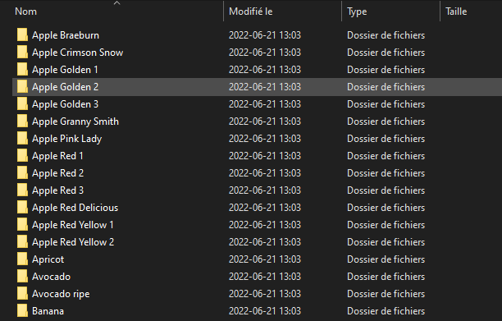

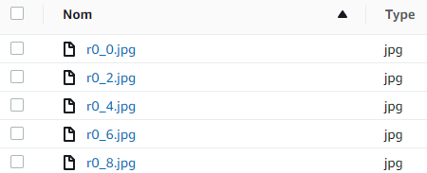
Data

Slide 7
Cloud & AWS

Slide 8


Data
Cloud & AWS

Slide 9
Big Data & PySpark

Slide 10
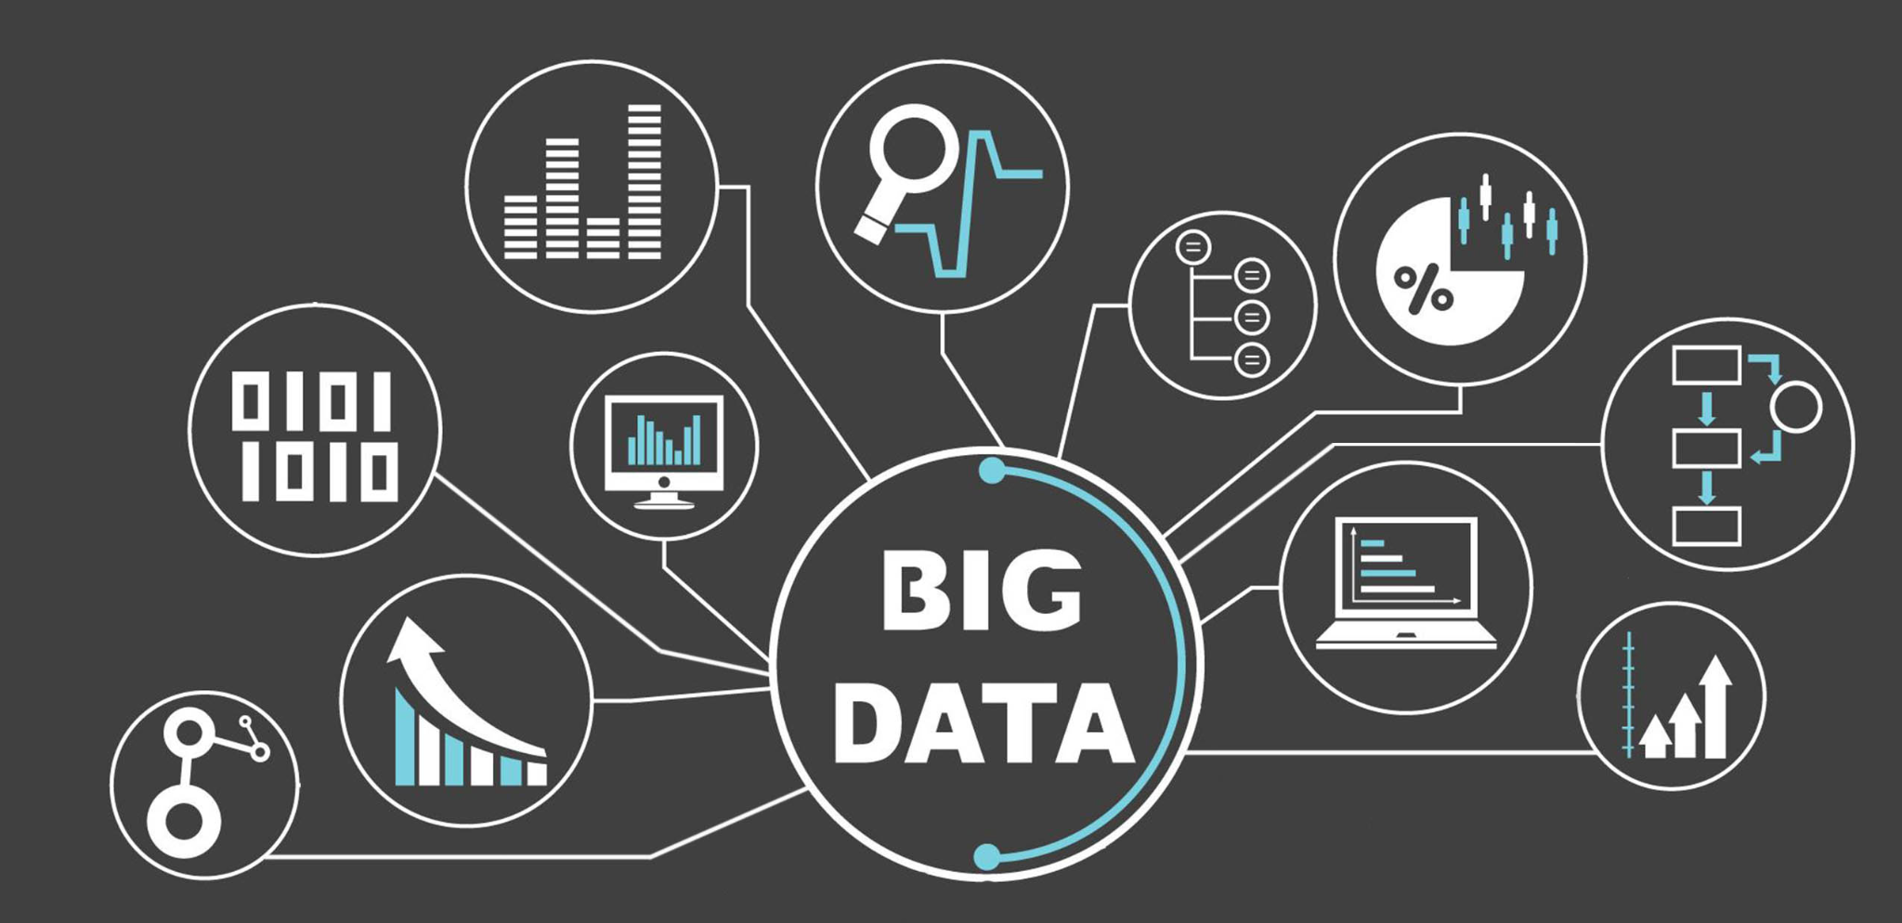
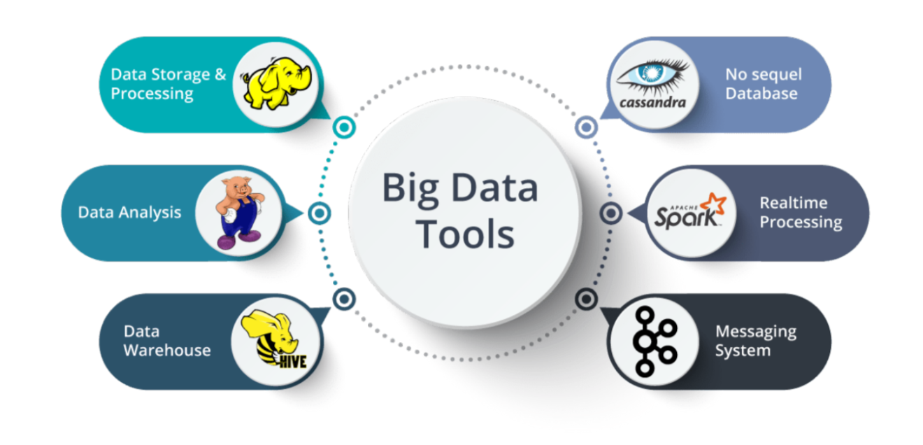
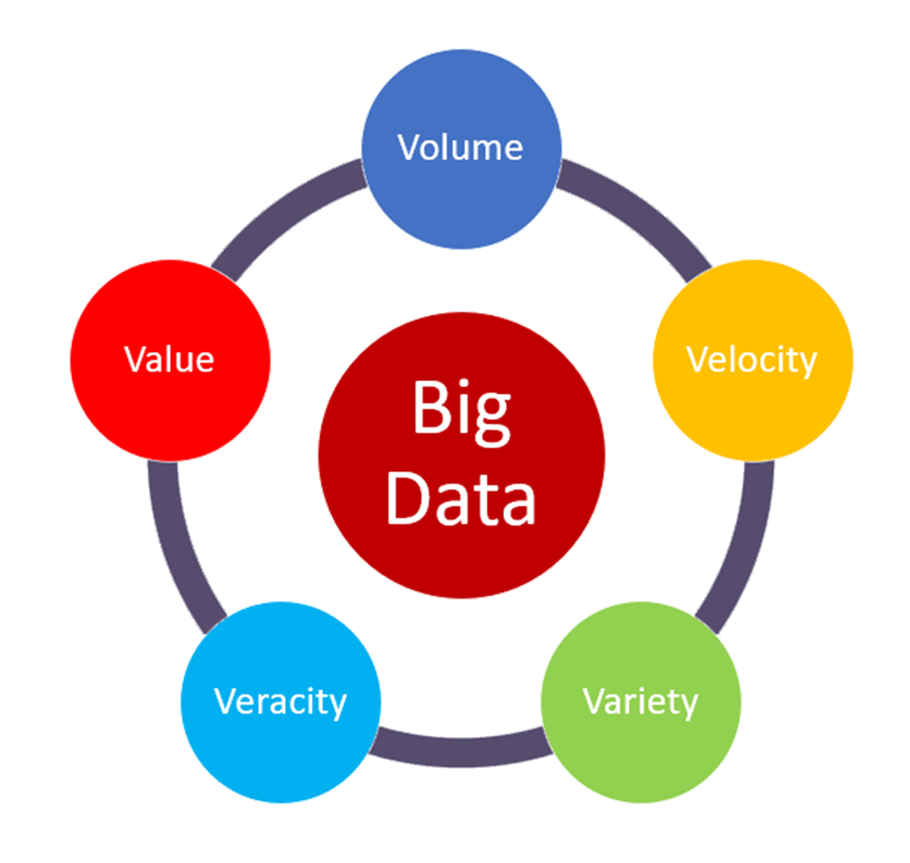



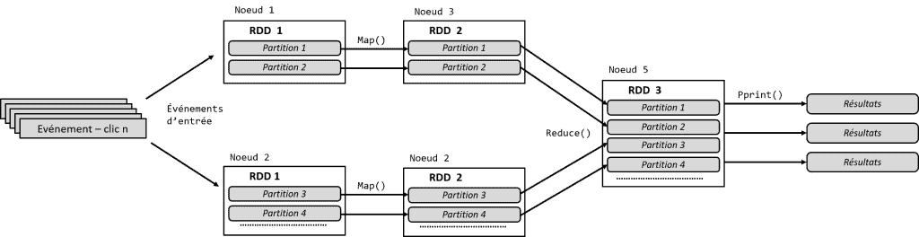
Data
Cloud & AWS
BigData & Spark

Slide 11
Architecture

Slide 12




Parcours de la donnée
EC2 - t2.medium
Ubuntu 18.04
2vCPU - 4GO RAM
IAM
S3
EC2
Data
Cloud & AWS
Big Data & Spark
Architecture
S3
Images
Résultats PCA
Jupyter
@IP
(elastic)
:8888
SSH
S3

Slide 13
Traitement des Images

Slide 14
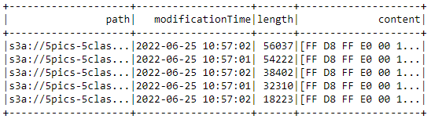
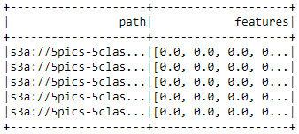
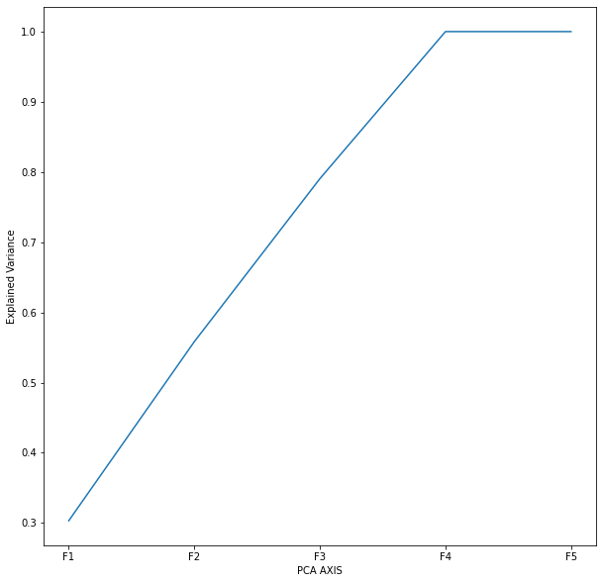

IMAGE
RESIZE
ARRAY
PREPROCESS
Pandas_UDF
Data
Cloud & AWS
Big Data & Spark
Architecture
Traitement des Images
MODEL PREDICT
RESNET50
ARRAY TO VEC
STANDARD SCALING
PCA

Slide 15
Conclusion et Recommandations

Slide 16
Premières briques Cloud/BigData
Premiers Traitements d’images
Plus d’images à intégrer
Instance plus puissante et réseau de machines
EMR (déploiement de clusters avec aws [automatisation])
Poursuivre les étapes pour développer un modèle
Pousser via une API pour l’application

